Slide 1
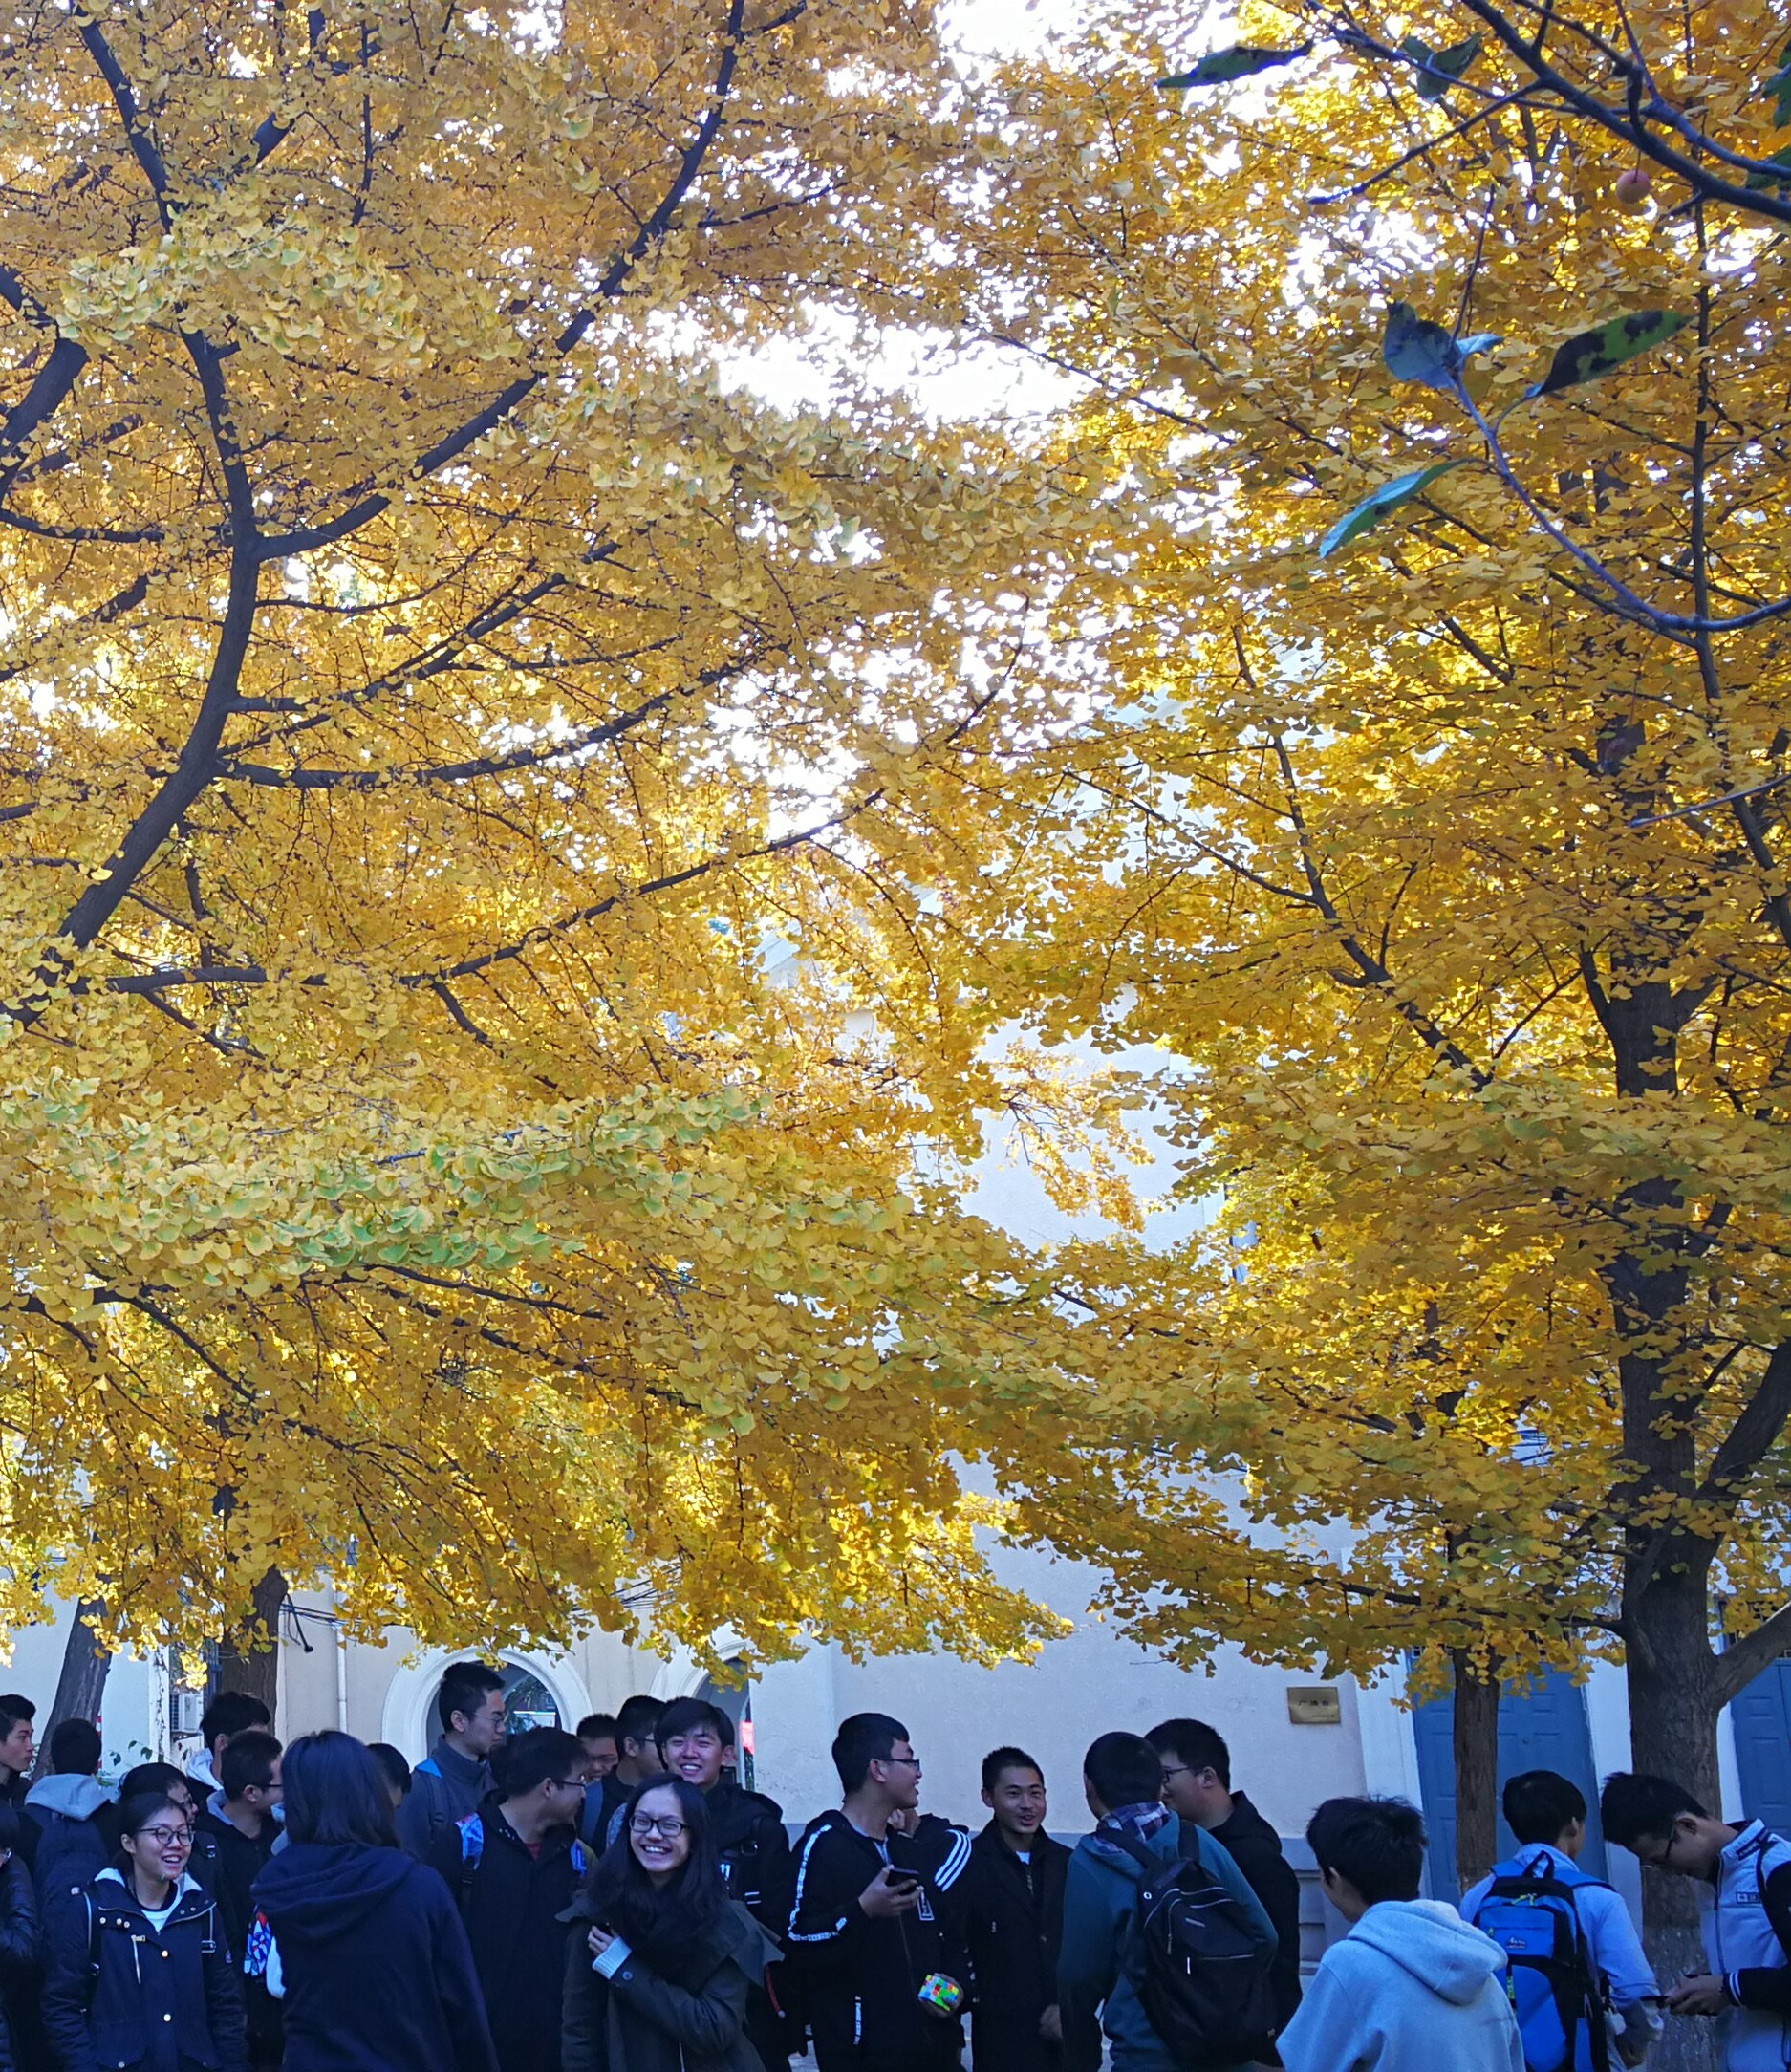
习近平新时代中国特色社会主义思想概论
第十一章第二节 · 实施就业优先战略
从「上岸」热
看就业优先战略
以青年就业选择为切口
理解高质量充分就业的民生意义
考公热只是窗口，不是主题
课堂汇报 · 2026年10月
北京科技大学校园银杏 · 纳瓦拉的狼

Slide 2
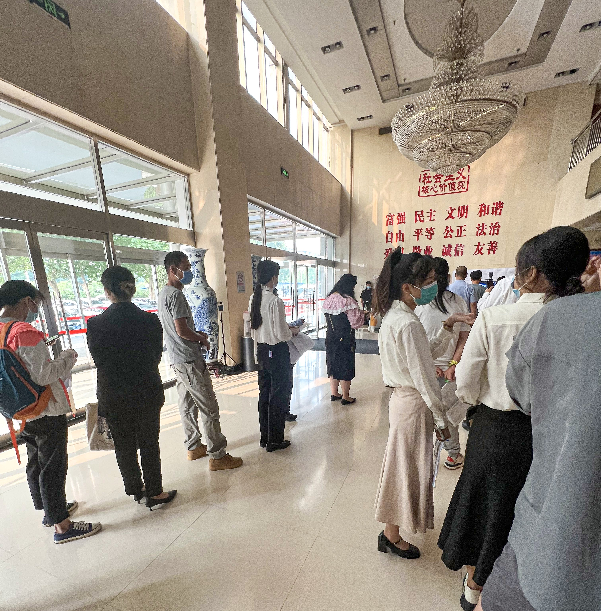
壹 从现实进入教材
就业为什么被青年和家庭同时看见
先把现实问题接到教材切口上，而不是直接讨论该不该考公
家里最先问起的，往往不是兴趣，而是有没有一份说得过去的工作。
上位主题
以保障和改善民生为重点加强社会建设。
教材切口
第二节中的「实施就业优先战略」，不是整场社会评论。
现实窗口
青年就业压力、岗位匹配、职业选择；考公热只是其中一例。
真正要答
为什么要实施就业优先战略，以及它如何保障和改善民生。
海淀西北旺面试排队 · N509FZ
选题可以小。小切口仍要回到教材提出的那个问题。
02

Slide 3
壹 从现实进入教材
就业是最基本的民生
教材：就业是劳动者赖以生存和发展的基础，关系劳动者及其家庭的切身利益
生存发展
家庭利益
优先位置
生活品质
没有就业，劳动者就缺少安身立命的基本条件。
一份工作连着收入、保障，也连着一家人的生活预期。
把就业摆在经济社会发展优先位置，才能扩大容量、增加收入。
就业工作的落点，是改善人民生活品质，而不是完成一项指标。
「就业是最基本的民生，是劳动者赖以生存和发展的基础，关系劳动者及其家庭的切身利益。」
第十一章的结构很清楚：社会建设 → 不断提高人民生活品质 → 实施就业优先战略。后面的数据和案例，都要回答战略如何保障和改善民生。
理论起点立住了，考公热才不会把整场汇报带走。
03

Slide 4
贰 认识现实背景
总量压力与结构性矛盾同时存在
教材写过成绩，同一页后半句没有删：总量压力仍在，结构性就业矛盾凸显
1270万
1300万+
18.9%
2026届普通高校毕业生预计规模。较2025届1222万，增加48万。
2012—2021年城镇新增就业年均超过这个数。城镇就业人员增至4.7亿。
2026年8月，16—24岁不含在校生失业率。30—59岁为3.9%。
全国城镇调查失业率8月为5.3%。青年组和主体劳动年龄组不在一个量级。
统计局将8月回升主要归因于毕业生集中进入劳动力市场，属于季节性影响，不是一个月崩塌。
成绩要承认：就业优先已经托住了超大规模就业。压力那句也要连读：稳就业仍须提到战略高度通盘考虑。
提出问题，先不急着下结论。教材第232页。
04

Slide 5
贰 认识现实背景
考公热是窗口，不是整场汇报的主题
口径必须分开：高校毕业生规模、国考招录计划、过审人数、实际录用人数，不是同一件事
98∶1
2026年国考：过审371.8万，计划招录3.81万。这是过审比计划，不是到场参考比最终录取。
招录计划近年约在3.71万至3.97万之间，2026年为3.81万，入口几乎横着走。
1270万毕业生和3.81万国考计划不在一个数量级。编制是被承认的入口之一，不是就业市场的全部。
过审人数与录用计划之比 · 约70∶1 → 98∶1
窗口能说明的是：稳定预期、岗位匹配和「好工作」的社会定义，正在把人导向同一条路。
窗口不能代替的是：就业优先战略本身。战略要扩大的是就业机会与匹配，不是再开一个考场入口。
人挤向编制，是风险被定价之后的结果。它提出问题，并不等于答案。
05

Slide 6
贰 认识现实背景
挤向稳定，是几组关系没有对齐
结构性就业矛盾，不只是「青年更想考了」这一层
岗位需求
劳动者技能
产业需要的技能、地点和用工方式，与毕业生供给之间存在错位。
专业结构、职业培训和岗位要求没有同步改写，匹配成本就会转嫁到求职者身上。
薪酬与预期
就业服务
收入、保障、身份和「可以向家里解释」，被绑成一个包。编制把这个包一次买齐。
岗位信息、职业指导和见习如果接不上，人更容易退回到最熟悉的那条考试路径。
课堂观察（叙述案例，不是调查结论）：考试被写成唯一被承认的入口；县里工厂的录用通知，也可以因为进不了家里那张「好工作」表而被删掉。
这两类情况不能写成「躺平」。它们说明：岗位到了人，定义和匹配不一定到。这正是结构性矛盾在择业上的表现。
原因立在结构上，后面的政策才知道自己在回应什么。
06

Slide 7
叁 战略如何解决问题
为什么要把就业摆在经济社会发展优先位置
优先，是把就业写进发展方式，而不是事后补救
教材的逻辑是：就业是最基本的民生，所以必须摆在经济社会发展优先位置，借此扩大就业容量、创造和增加收入、改善人民生活品质。
从教材看必要性
从《意见》看如何落地
回应的问题
怎么优先
总量压力仍在，结构性矛盾凸显。就业如果只是增长的附属结果，民生就会被挤到后面。
财政、货币、产业、价格、就业政策协同发力。重大政策、重大项目、重大生产力布局，要同步做岗位创造和失业风险评估。
战略定位
落到何处
2024年《意见》：把高质量充分就业作为经济社会发展优先目标，纳入国民经济和社会发展规划。
构建就业友好型发展方式。不发生规模性失业风险是底线；质的有效提升和量的合理增长要一起要。
没有这一步，后面的扩岗、服务、帮扶都会变成一串互不相关的措施。
07

Slide 8
叁 战略如何解决问题
先回答有没有岗
扩大就业容量，直接回应总量压力；信息条数不能减成就业人数
产业带就业
改造提升传统产业，培育新兴产业，发展生产性和生活性服务业，提高发展的就业带动力。
主体稳岗扩岗
国有企业发挥引领作用，综合运用财政、税收、金融、社保政策，引导各类经营主体履行稳岗扩岗责任。
新动能
拓展数字经济就业空间，增加绿色就业，开辟康养就业。容量不只在原有岗位上打转。
青年扩容提质
教育部部署2026届高校毕业生就业扩容提质行动：稳岗拓岗、创业带动、产教融合、重点群体帮困兜底。
「金秋启航」校园招聘月汇集并提供就业岗位信息超1200万条。这是岗位信息，不是录用人数，更不是国考名额。
它对应前面那道题：人在千万级。政策铺的是市场上的岗，不是考场里的位。
扩容先于入口。就业优先先回答有没有机会，而不是把人继续挤进同一扇门。
08

Slide 9
叁 战略如何解决问题
有岗，还要对得上
高质量充分就业的关键，是人岗匹配，而不只是岗位数量
完善公共就业服务
提高供给与需求的匹配
打造「家门口」就业服务站和「15分钟」就业服务圈，把服务延伸到基层。
建立全国统一的就业信息资源库，推动部门数据共享，把岗位和政策主动推送给劳动者。
回应的问题：不是没有信息，而是信息、指导和岗位没有接到人。
根据产业需求优化学科专业，对就业质量不高的专业实行红黄牌提示。
指导高校增设「微专业」和职业能力培训课程，用来补专业和岗位之间的空隙。
回应的问题：岗在，人找不到；人在，岗不认。这是结构，不是态度。
金秋启航超过1200万条岗位信息，也可以读成匹配机制：先把岗送到毕业生眼前。信息到了，不等于人岗已经对齐，但没有信息，对齐无从开始。
技能培训对着结构性矛盾，不是对着考场。
09

Slide 10
叁 战略如何解决问题
重点群体就业，不是同一套办法
教材把高校毕业生、农民工和困难群体写进就业优先，是因为民生压力并不均匀
高校毕业生
农民工等
困难群体
拓展市场化就业渠道，鼓励投身重点领域、城乡基层和中小微企业。强化职业指导、技能培训、见习实习。
稳定重点群体就业，壮大县域富民产业，完善就业服务、职业培训、权益维护一体化外出务工服务。
完善就业援助：及时发现、优先服务、精准帮扶。统筹公益性岗位，确保零就业家庭动态清零。
离校未就业提供「1131」实名服务：1次政策宣介、1次职业指导、3次岗位推荐、1次培训或见习。这是托底，不是扩编。
回应的是城乡就业不平衡，以及因失业导致的返贫风险，而不是把他们写成与青年对立的另一群人。
低保、零就业、残疾等毕业生还要「一人一档」、结对帮扶。兜底是就业优先的底线，不是点缀。
青年就业是重中之重，但不等于只讨论考公的那一部分青年。
10

Slide 11
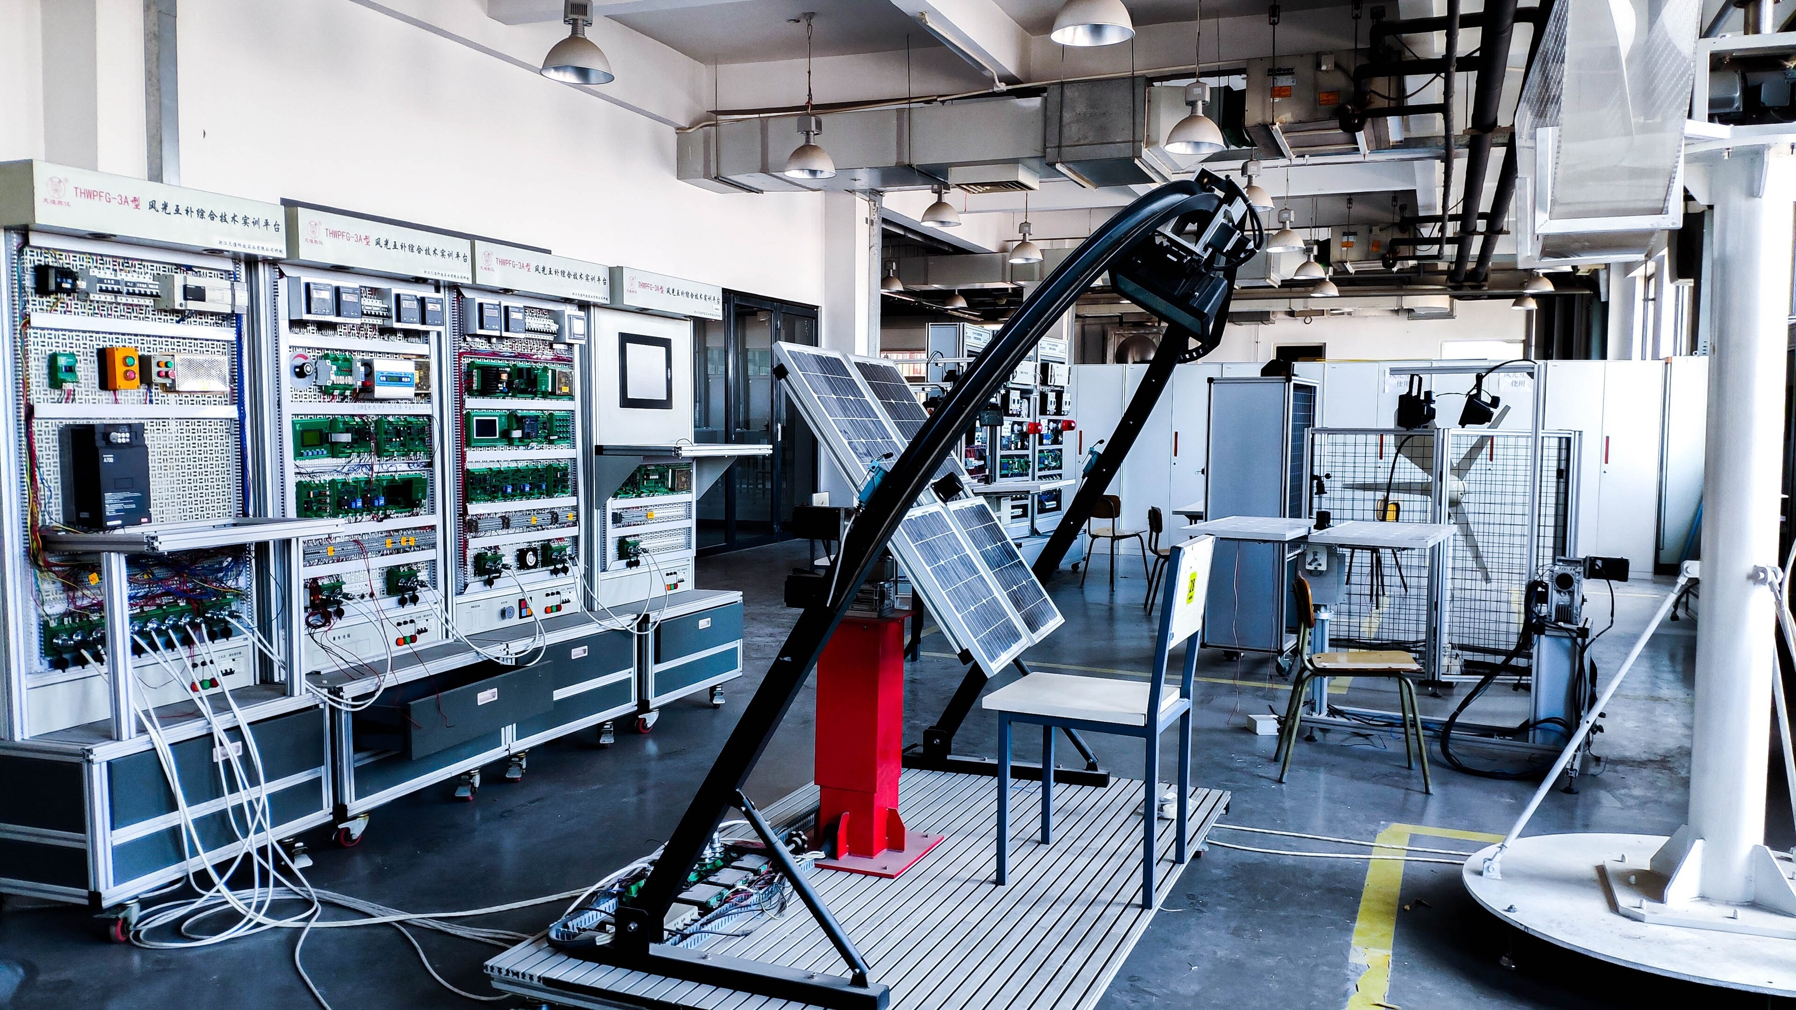
叁 战略如何解决问题
就业优先不只是找到一份工作
高质量充分就业：工作稳定、收入合理、保障可靠、职业安全
职业技能培训
健全终身职业技能培训制度，大规模开展培训。它对着结构性矛盾，用来提高劳动者适应岗位变化的能力。
新就业形态
支持和规范发展新就业形态，扩大职业伤害保障，保障劳动者对平台劳动规则的知情权、参与权。
流动与平等
破除妨碍劳动力、人才流动的体制机制障碍，消除地域、身份、性别、年龄等不合理限制和就业歧视。
职业技能实训车间 · 中德实训楼
劳动法治
完善劳动法律法规，健全劳动关系协商协调机制，治理欠薪欠保、违法裁员、求职陷阱。
没有权益保障，「有工作」还走不到「好就业」。
11

Slide 12
肆 回到民生与青年发展
从「有工作」到「好就业」
就业质量不能被收成一块牌子、一个编制、一句稳定
01
机会充分
先有岗，容量跟得上劳动年龄人口和毕业生规模。
02
环境公平
流动障碍和就业歧视少一分，选择才多一分。
03
结构优化
产业、区域、技能结构一起调整，而不是所有人挤向同一入口。
04
匹配高效
专业、技能、岗位、地点能够对上，公共就业服务接得住。
05
关系和谐
报酬、休息、安全、社保靠得住，劳动关系可协商。
这五句来自2024年《意见》。编制可以是其中一种好就业，但不能独占定义权。
12

Slide 13
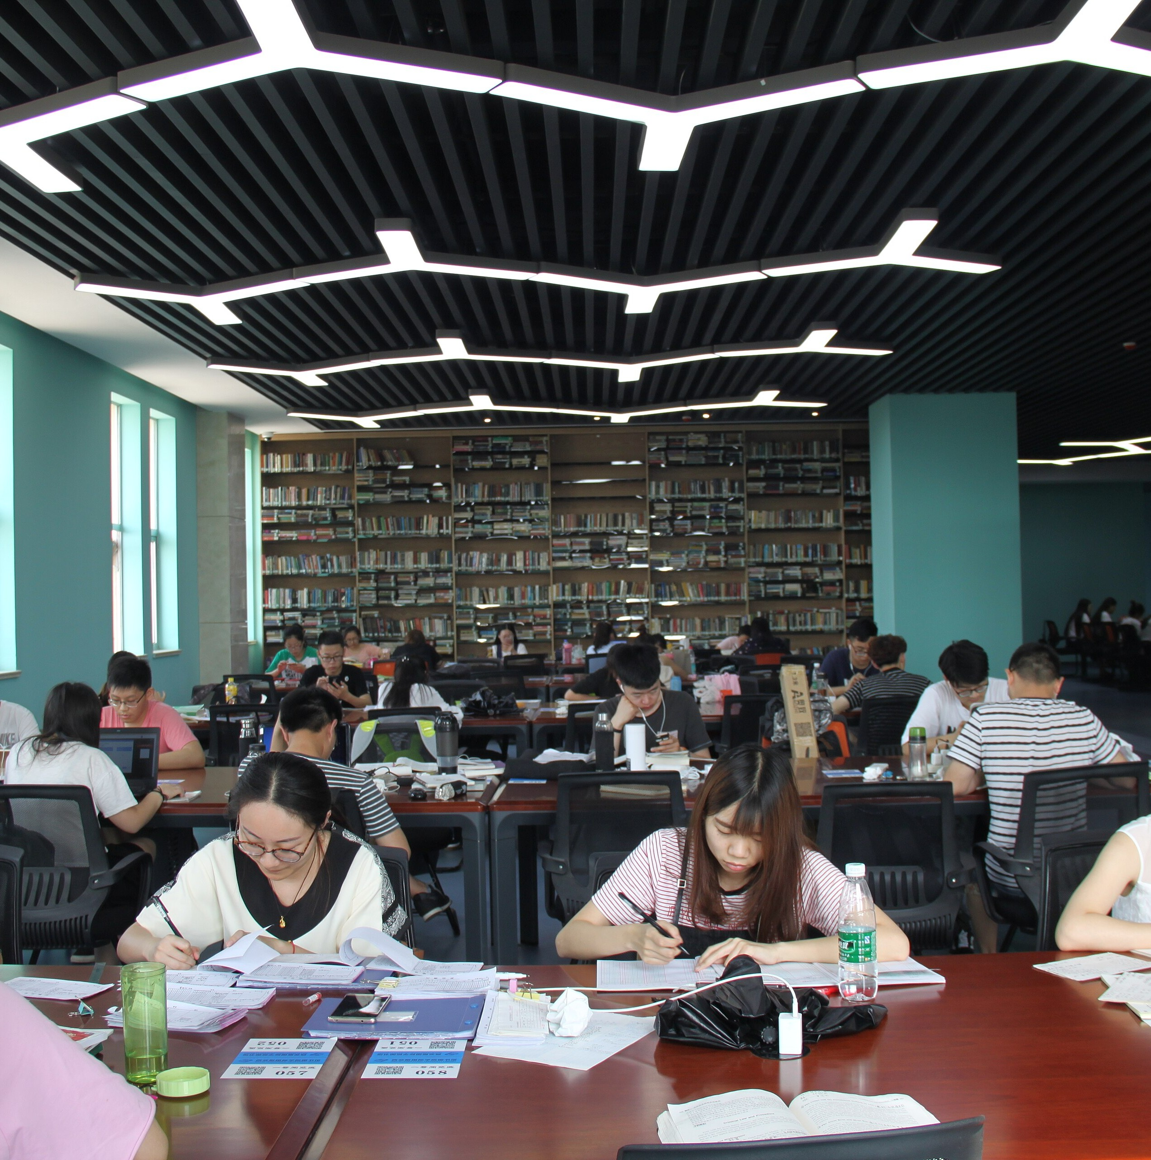
肆 回到民生与青年发展
政策铺宽机会，并不代替劳动者的选择
把青年案例放回政策框架里看，而不是停在个人感悟
战略能够改变的
扩大就业容量，完善公共服务，改善人岗匹配，托住重点群体，保障劳动者权益。这些都会改写青年面对的机会集合。
战略不能也不应代替的
考公本身正当。把它写成人生里唯一被承认的入口，判断就开始窄了。补贴铺得了路，规定不了什么叫好工作。剩下的定义权，仍在劳动者手里。
高校图书馆自习 · Gary Todd
路可以铺宽。这句话要从前文的理论和政策里推出来，而不是先写成金句。
13

Slide 14
肆 回到民生与青年发展
就业优先战略怎样同时回应两道题
讨论回到战略，而不是停留在该不该考
总量压力
结构性矛盾
毕业生规模仍在高位。要把就业写进产业发展、项目布局和稳岗扩岗，先把机会铺出来。
技能、专业、地点、预期和岗位没有对齐。培训、公共服务、教育供给和权益保障，对着的是这一层。
课堂讨论
如果机会更充分、匹配更有效、权益更有保障，青年的职业选择会不会仍然挤在同一条路上？
考公热位于交叉处：总量压力、匹配不足，加上「好工作」定义过窄。讨论它，是为了看清战略要铺宽的是哪几条路。
问题用来看清边界，不是为了再找一句拔高的话。
14

Slide 15
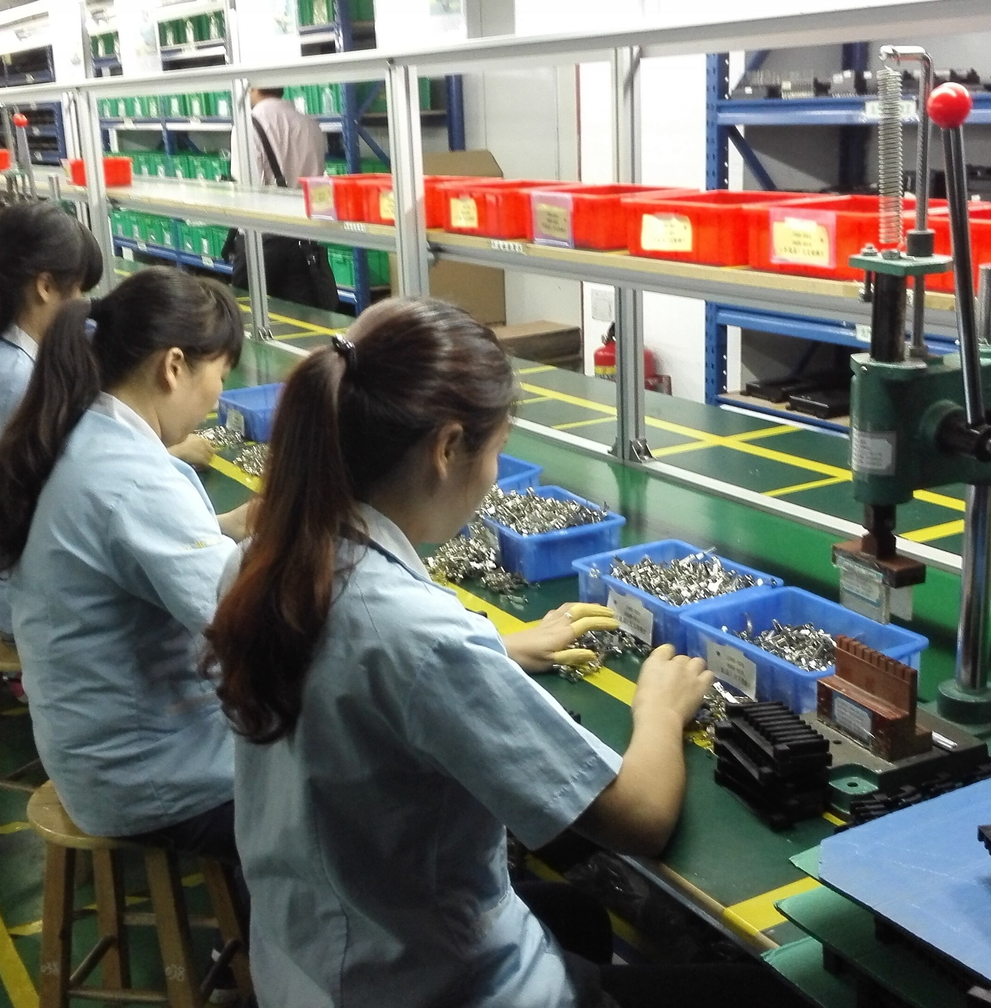
肆 回到民生与青年发展
机会更充分，选择更多元，权益更有保障
回到这一小节：实施就业优先战略，以保障和改善民生为重点加强社会建设
1
就业是最基本的民生。把就业摆在优先位置，不是口号，是把劳动者的生存发展写进经济社会发展。
2
总量要靠扩容和稳岗，结构要靠匹配、培训和服务。考公热说明路还窄，但不能把战略改写成一场考试评论。
3
高质量充分就业，落在工作稳定、收入合理、保障可靠、职业安全。民生改善最终要让人走得进岗，也站得住岗。
深圳工厂生产线 · RG72
谢谢。
15

Slide 16
肆 回到民生与青年发展
教材、文件与数据来源
检索截至2026年10月14日。未公布的不估算。课堂叙述案例不是统计。
教材
《习近平新时代中国特色社会主义思想概论》第十一章，以保障和改善民生为重点加强社会建设。第二节：不断提高人民生活品质。二、实施就业优先战略。页码约第230—234页，核心论述见第232页附近。
政策文件
《中共中央 国务院关于实施就业优先战略促进高质量充分就业的意见》（2024年9月15日），新华社9月25日受权发布。
人力资源社会保障部、财政部《关于做好2026年高校毕业生等青年就业工作的通知》。离校未就业「1131」实名服务。
教育部：2026届高校毕业生就业扩容提质行动；「金秋启航」校园招聘月。
数据
2026届毕业生预计1270万、较2025届1222万增加48万；岗位信息超1200万条。教育部，新华社2025年11月20日。
2026年国考：计划招录38119人，过审371.8万，约98∶1。国家公务员局；新京报2025年10月26日；中新网2025年11月30日。
2026年8月分年龄组失业率：16—24岁不含在校生18.9%，25—29岁7.5%，30—59岁3.9%；全国城镇5.3%。国家统计局2026年9月17日。
图片（均来自维基共享资源，可核对授权）
北科校园银杏：纳瓦拉的狼，CC BY-SA 4.0。西北旺面试排队：N509FZ，CC BY-SA 4.0。图书馆自习：Gary Todd，CC0。中德实训车间：CC BY-SA 4.0。深圳工厂：RG72，CC BY-SA 4.0。
字体仅用宋体、微软雅黑，便于教室电脑直接打开。
16

